Slide 1
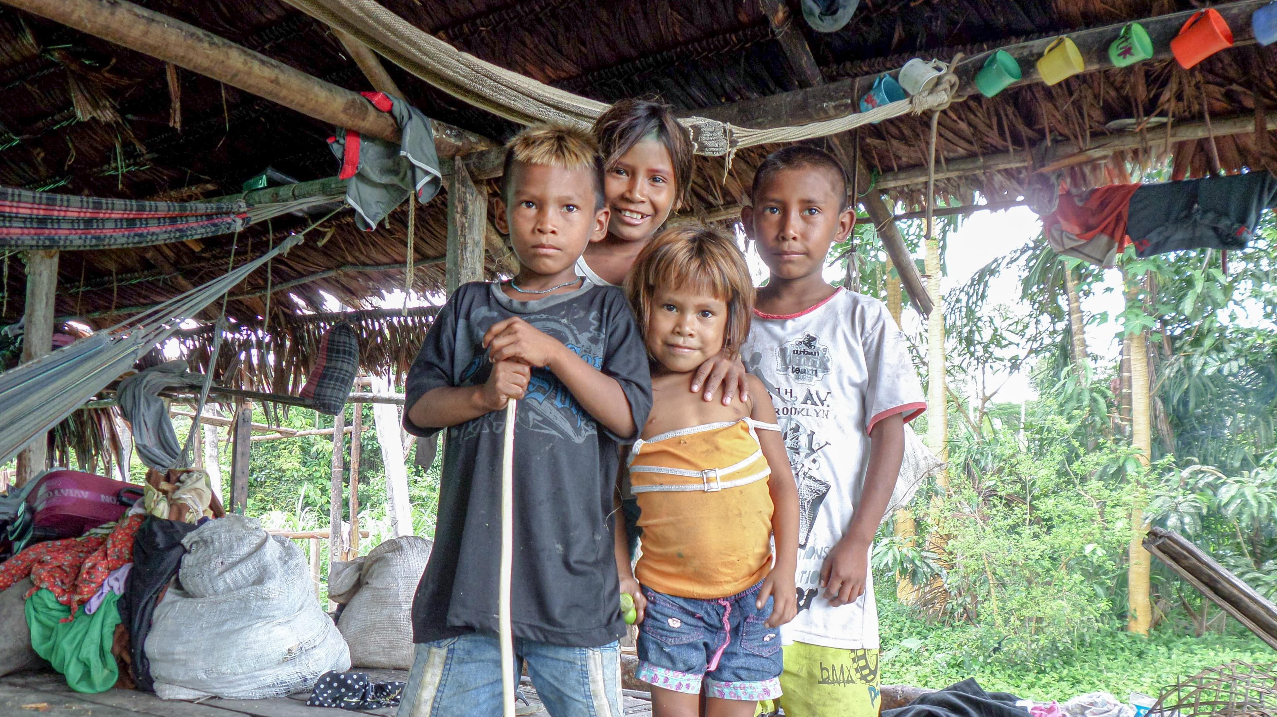






STERNSINGER-
PROJEKT 2022
in Brasilien
Für indigene Völker
im Regenwald

Slide 2

Im Einsatz für eine bessere Welt
Sternsingeraktive in ganz Österreich sind im Einsatz für eine bessere Welt:
Den Segen für das neue Jahr bringen und Spenden für notleidende Mitmenschen sammeln. Rund 500 Sternsingerprojekte werden jährlich unterstützt.

Slide 3
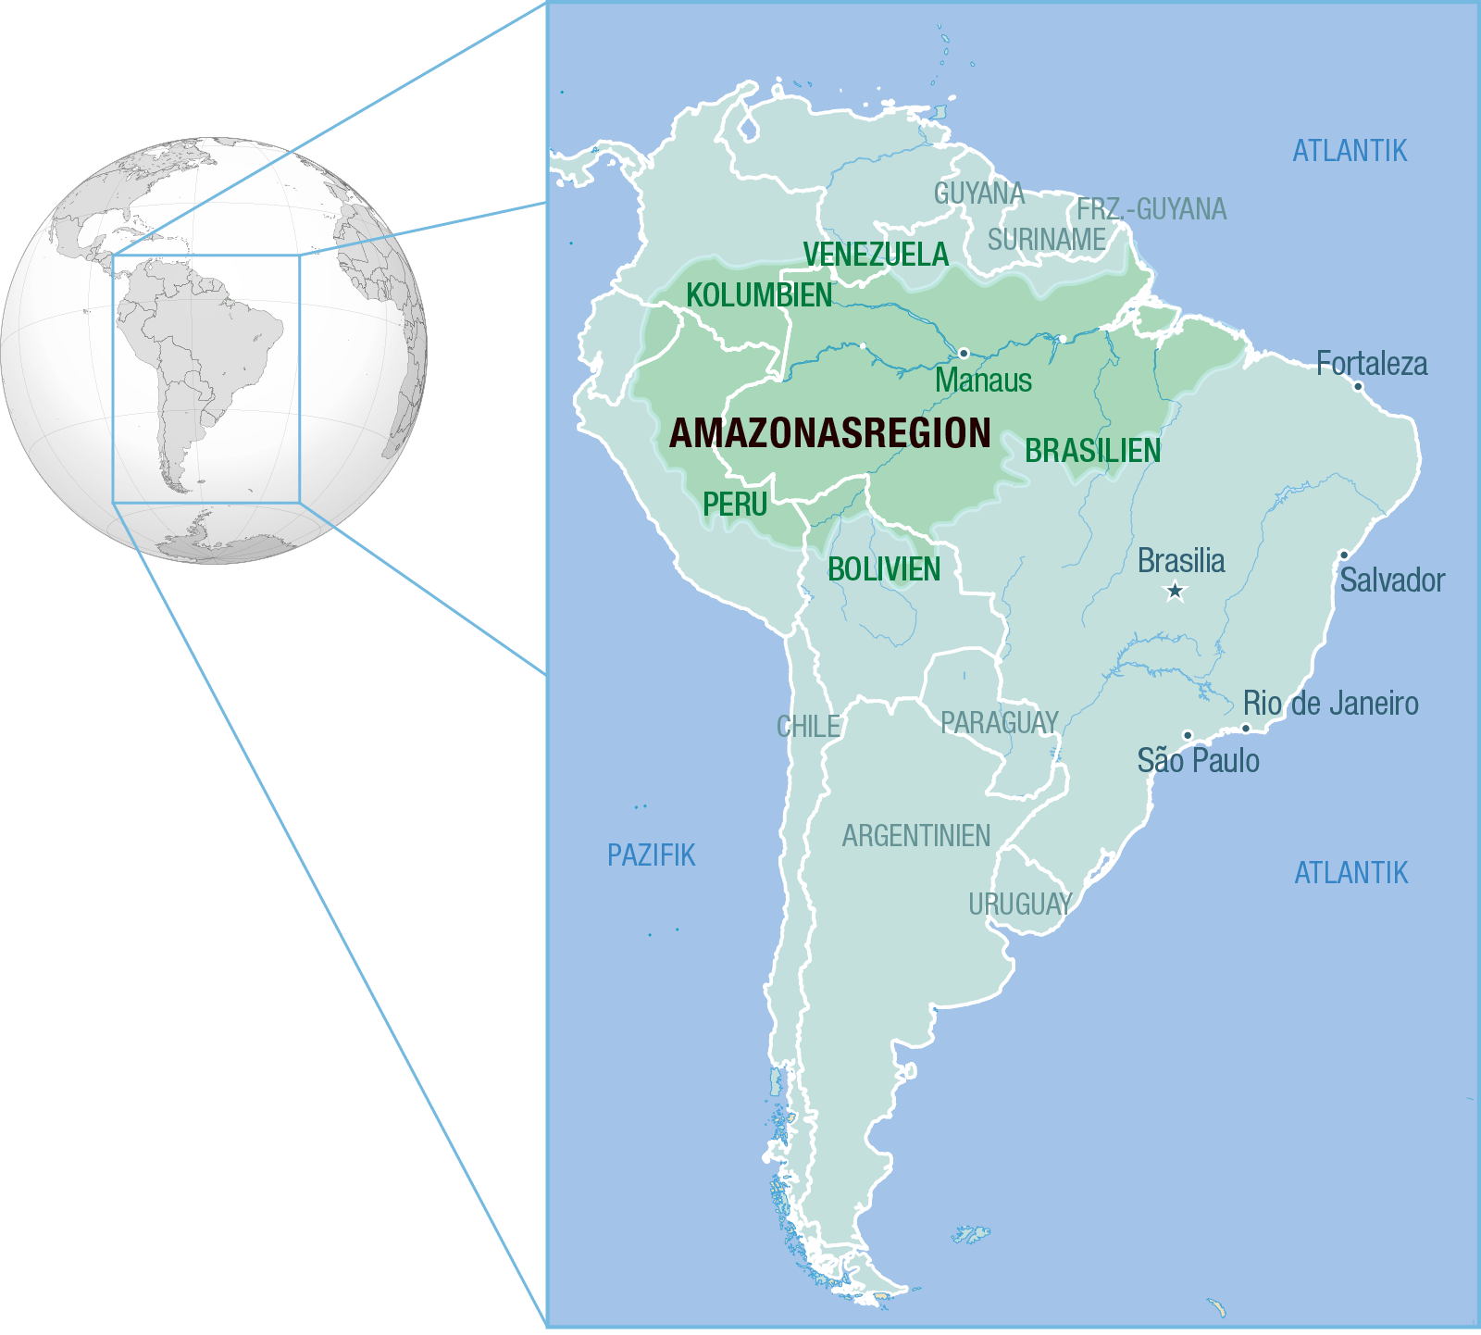
Zum Beispiel in Brasilien: Unsere Partnerorganisation CIMI (Indigenenpastoral der brasilianischen Kirche) steht den indigenen Völkern im Amazonas-Regenwald zur Seite, damit diese auf ihrem Territorium überleben können.

Slide 4
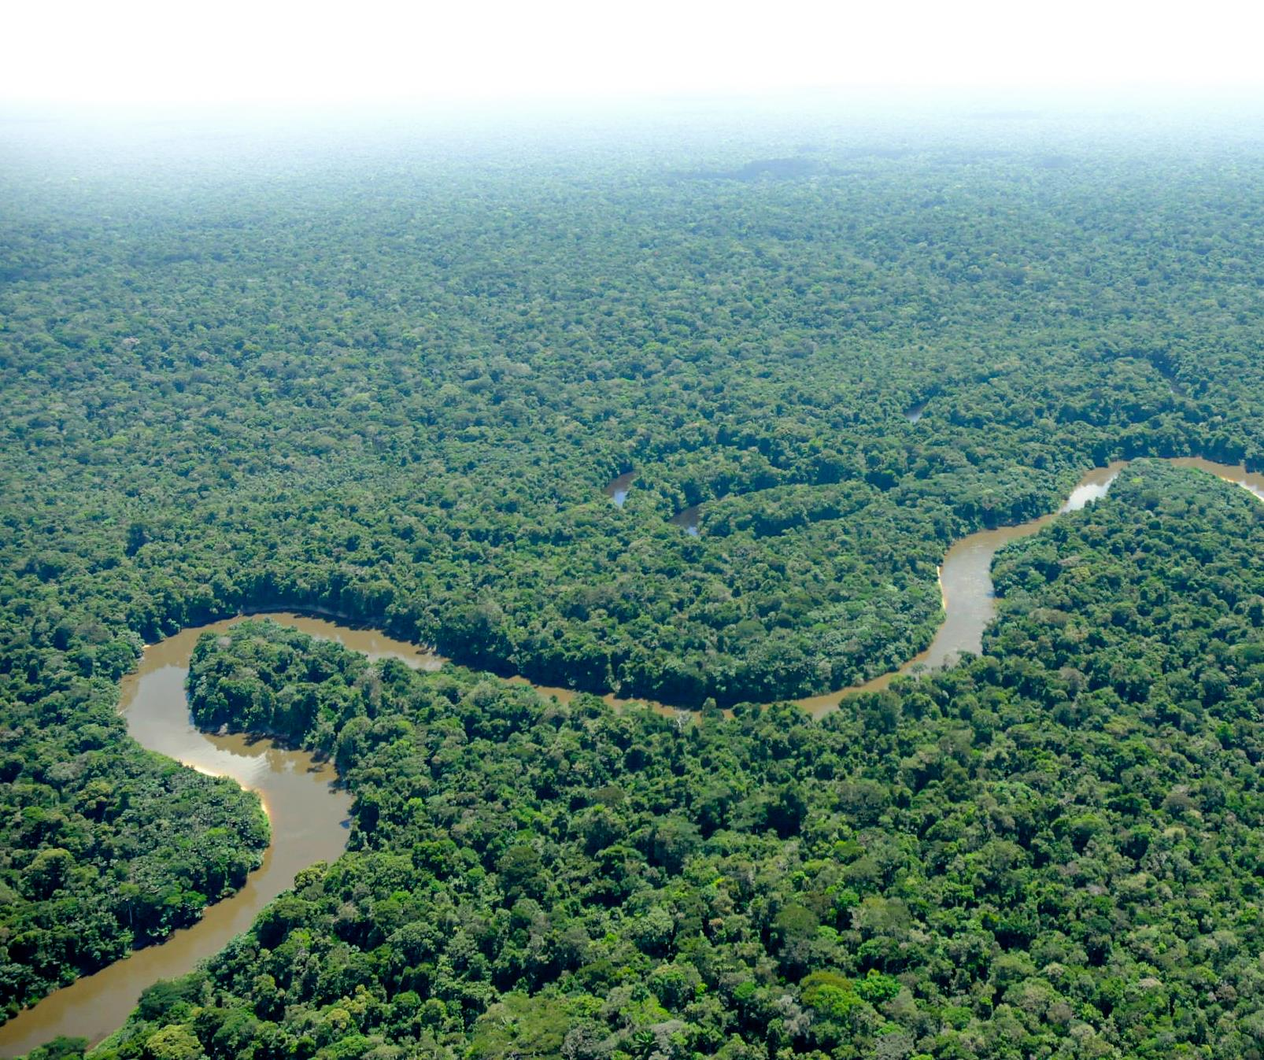
Die indigenen Völker in Amazonien leben seit Jahrhunderten in und vom Regenwald, den sie gegen Raubbau und Zerstörung verteidigen. Die Bewahrung der „grünen Lunge der Erde“ ist auch überaus wichtig für unser Weltklima.

Slide 5
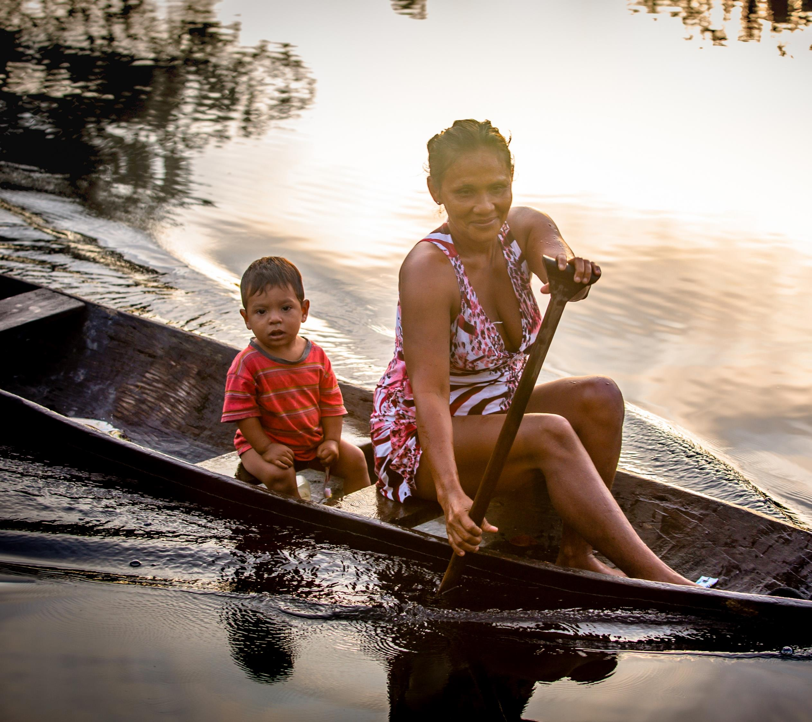
Die indigene Lebensweise ist von starkem Gemeinschaftsgefühl und von Respekt zu allen Lebewesen geprägt. Diese Haltung der Schöpfung gegenüber steht im Widerspruch zu jenen, die sich am Regenwald nur bereichern wollen.

Slide 6
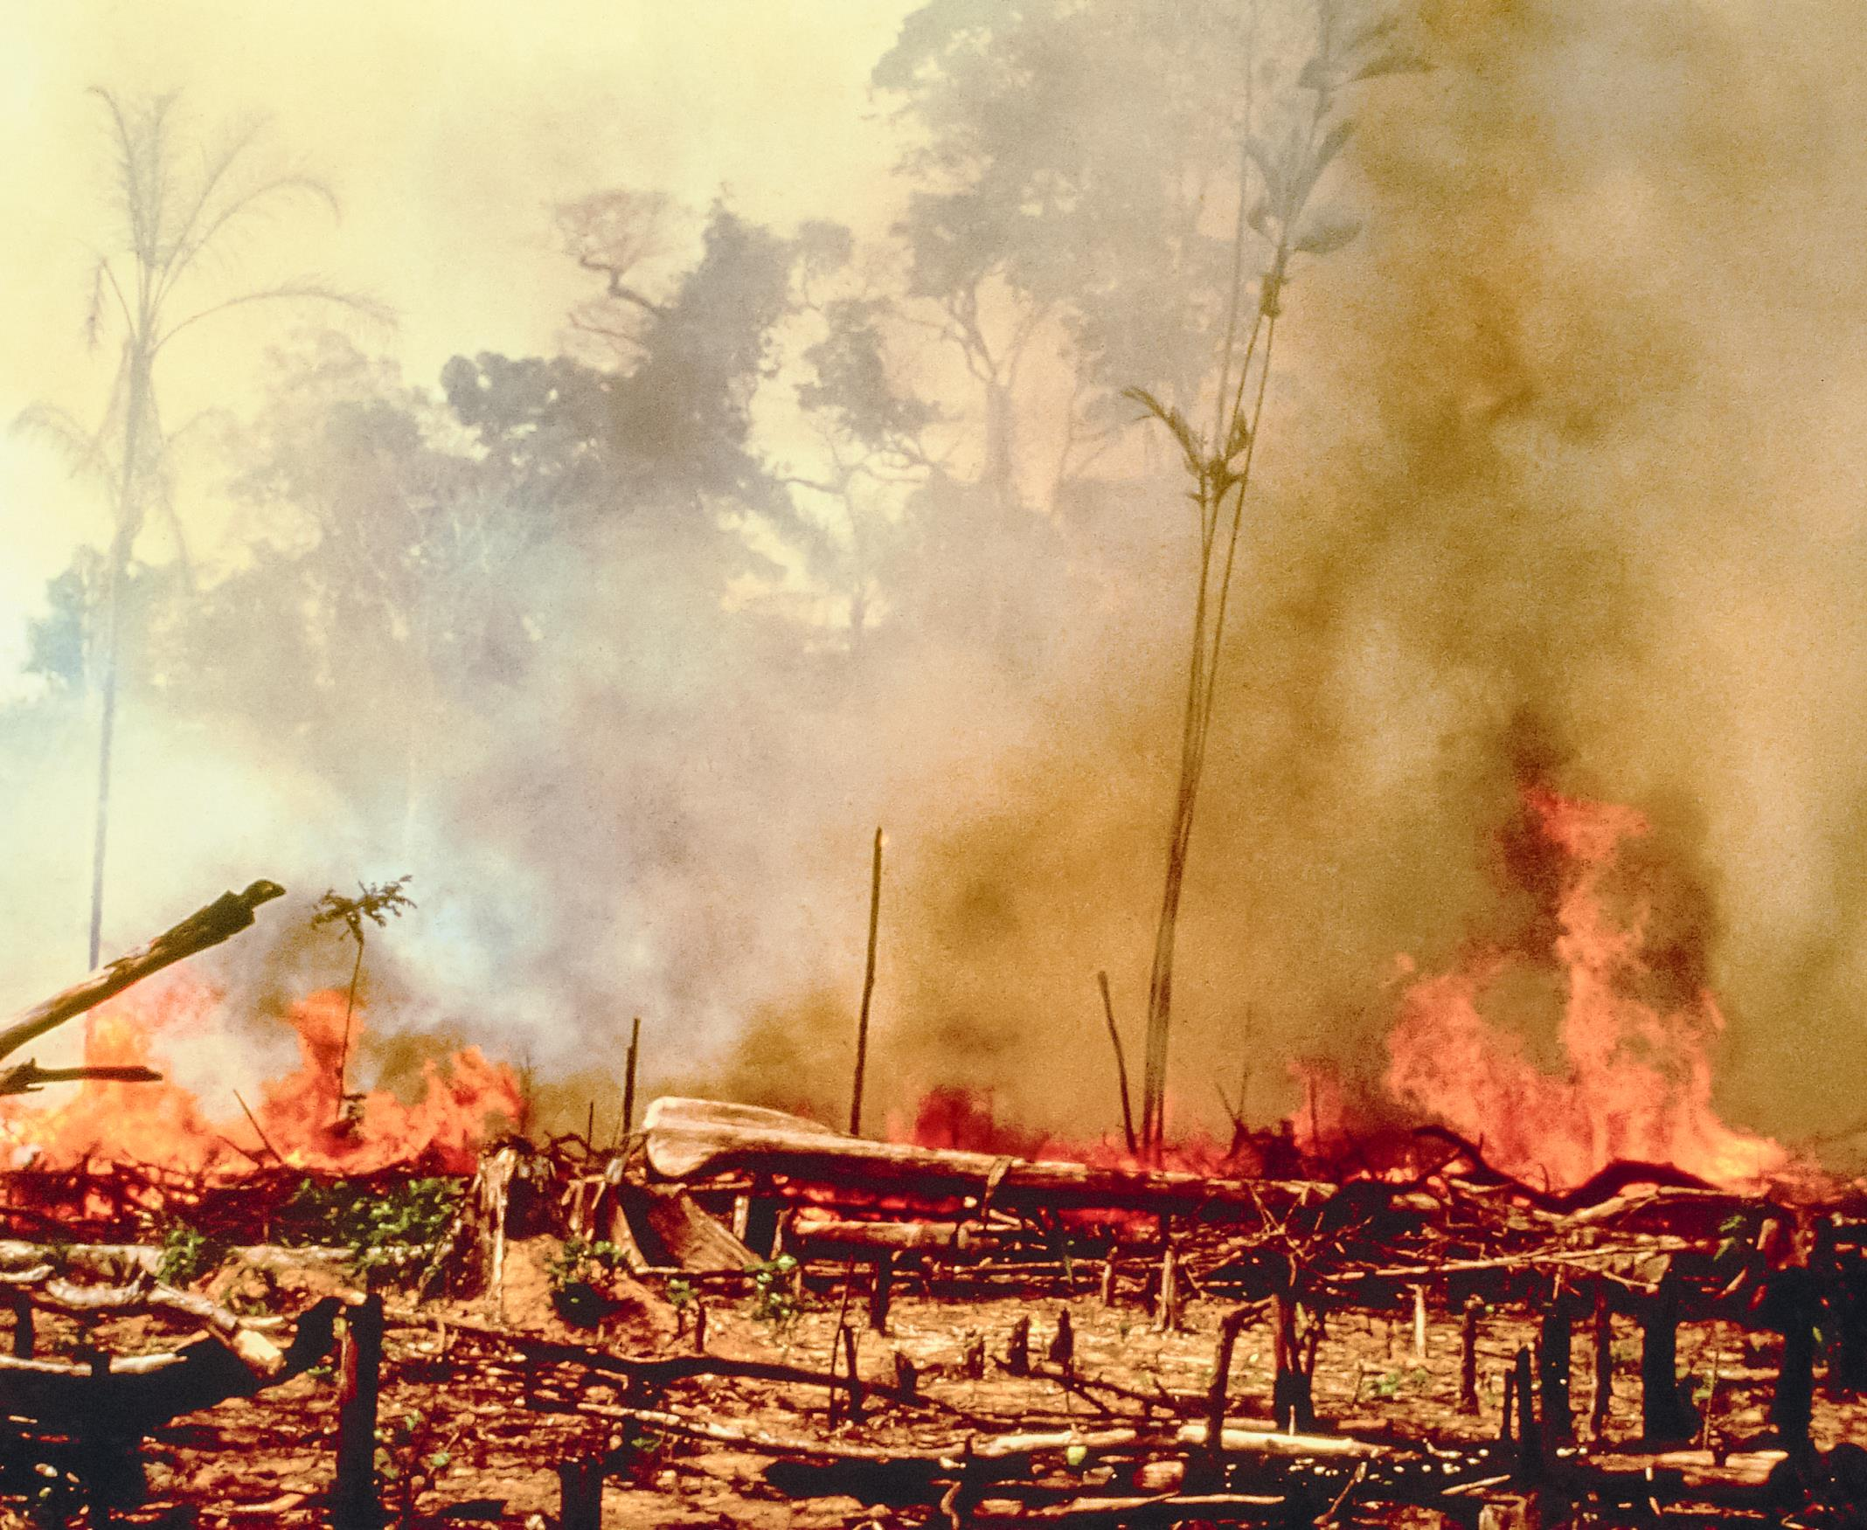
Mit Brandrodungen wird der Regenwald großflächig vernichtet, um Plantagen anzulegen. Viele Produkte werden auch nach Europa verschifft: Soja als Futtermittel für Massentierhaltung, Palmöl als Bestandteil vieler Lebensmittel.

Slide 7
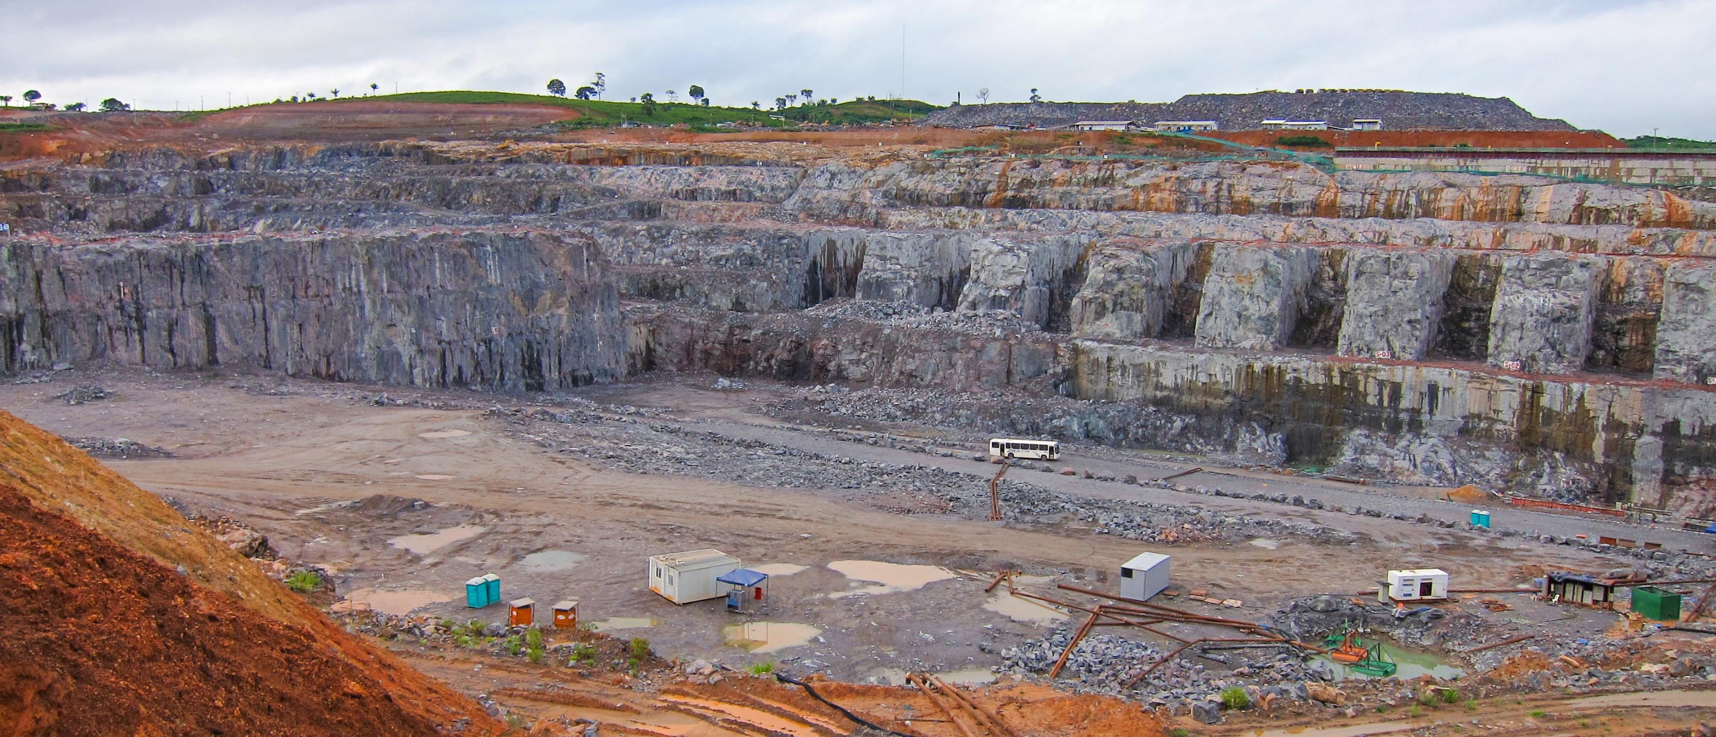
Für Agrobusiness und Kraftwerksbau werden indigene Gemeinschaften mit brutalen Mitteln gezwungen, ihr Land zu verlassen. Immer wieder kommt es zu illegalem Eindringen und zu Gewalt bis hin zu Morden.

Slide 8
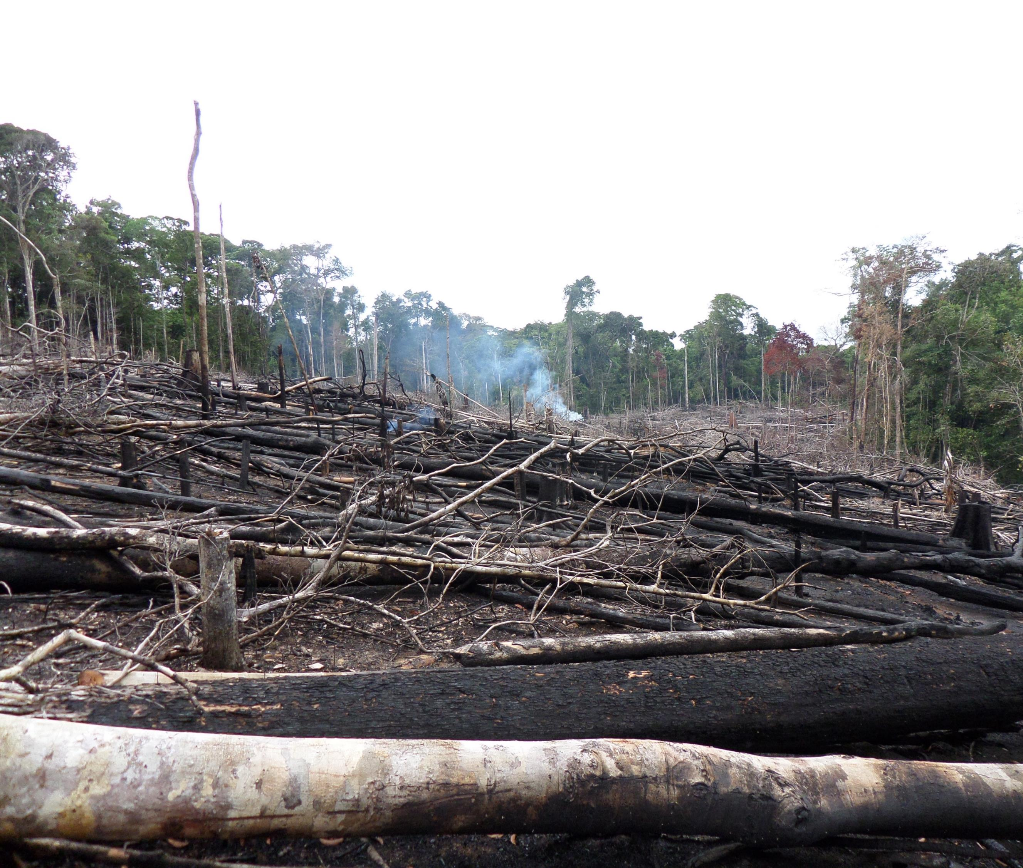
Die dramatische Abholzung raubt den Indigenen die Lebensgrundlage und missachtet die in der Verfassung festgelegten Rechte. Die Regierung steht auf Seiten der multinationalen Konzerne und kurbelt die Ausbeutung an.

Slide 9
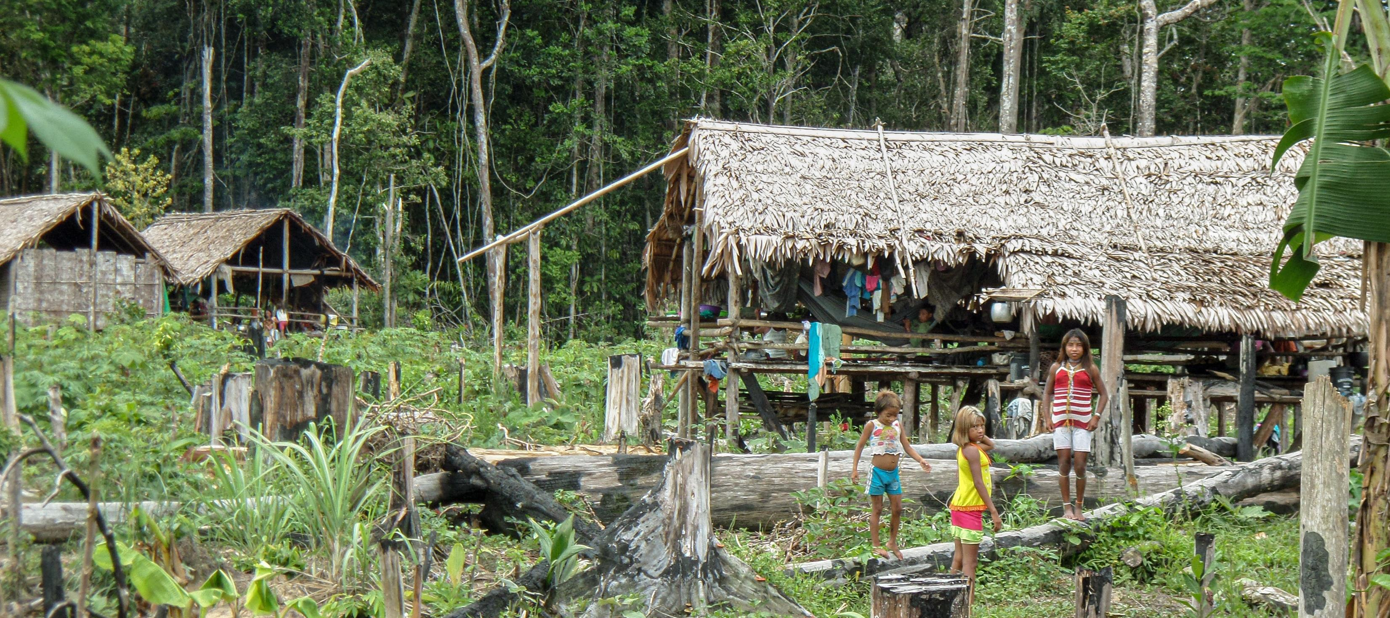
Land ist der Schlüssel zum Überleben: Unsere Partnerorganisation CIMI unterstützt die indigenen Völker dabei, sich ihrer Rechte bewusst zu werden und sie aus eigener Kraft politisch und juristisch durchzusetzen.

Slide 10
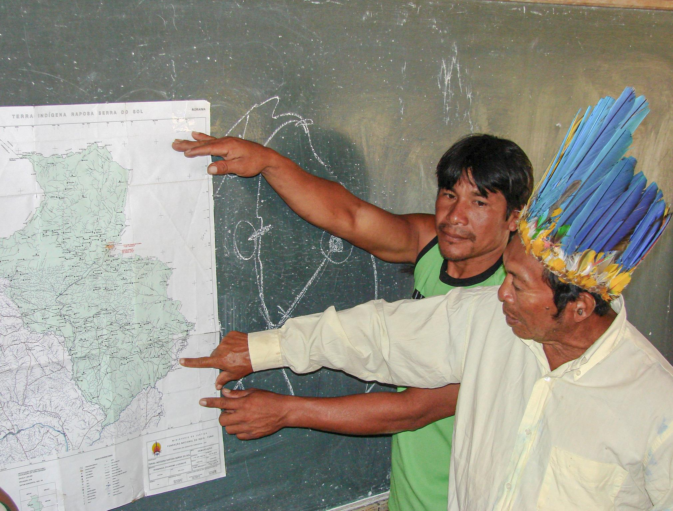
Im Widerstand gegen die Zerstörung des Regenwaldes braucht es juristische Unterstützung: Formal zugesicherte Gebiete müssen bestehen bleiben, ausstehende Anerkennung von indigenen Territorien rechtlich verankert werden.

Slide 11
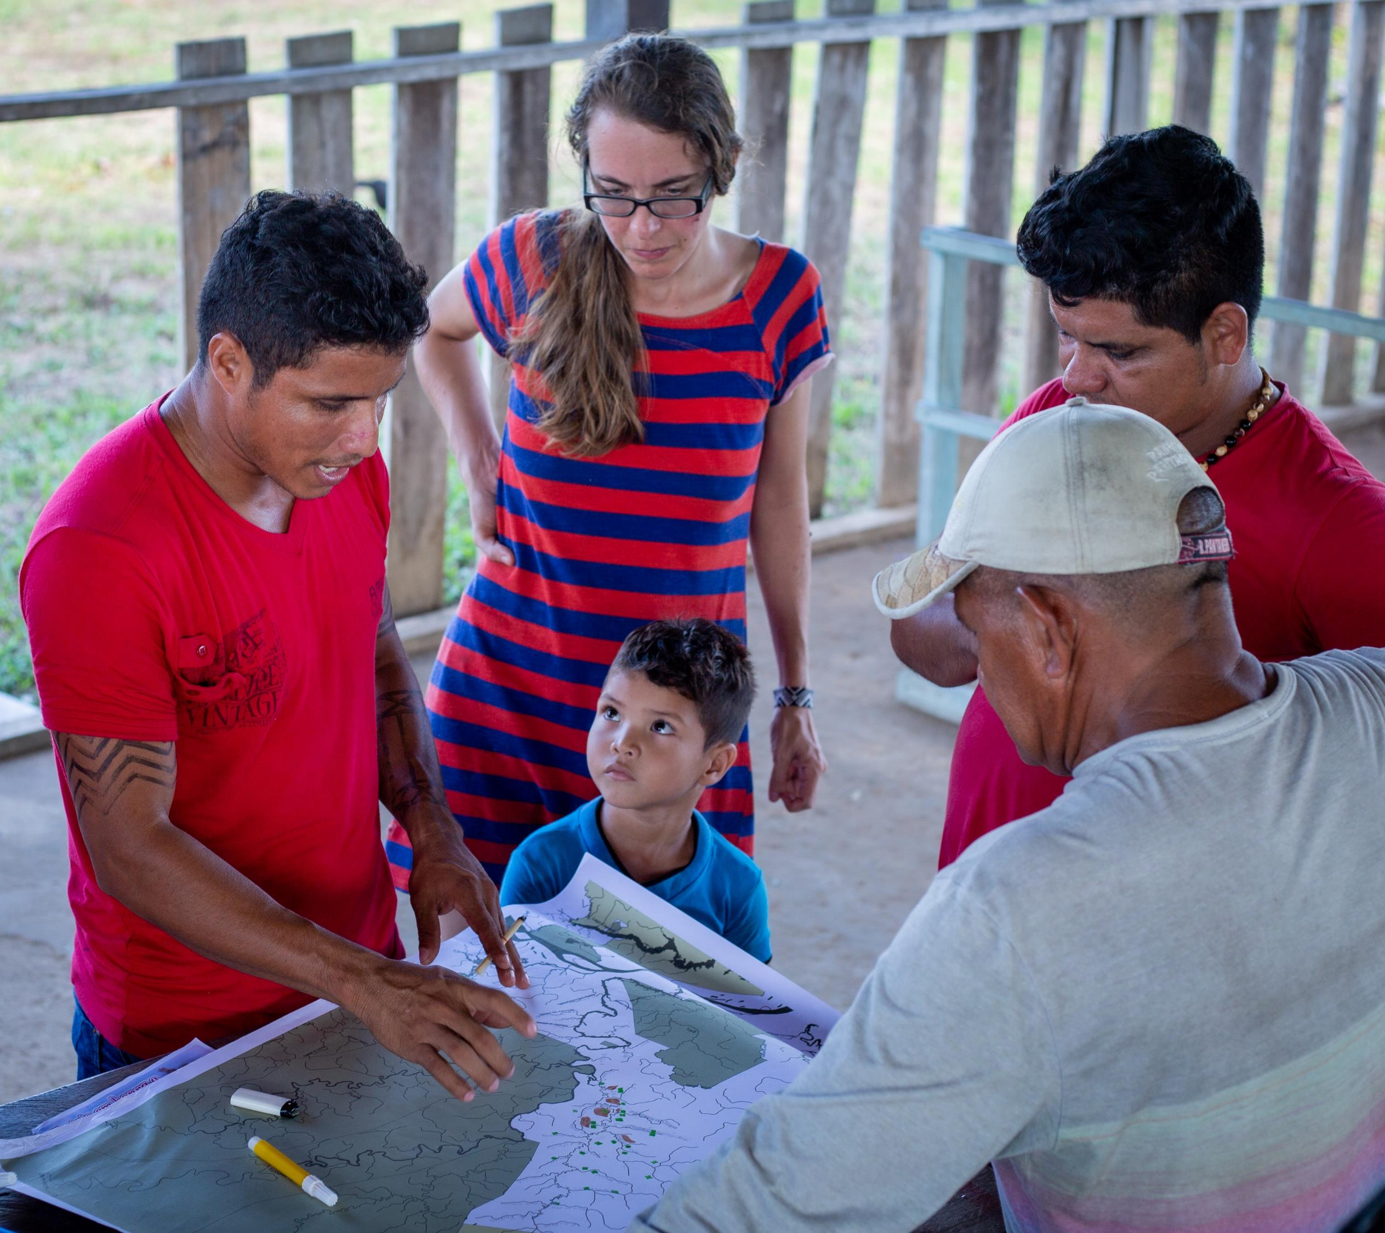
Die CIMI-Mitarbeiterin Adriana berät indigene Gemeinschaften, damit Landrechte abgesichert werden. Nur mit Durchsetzung dieses Rechtanspruchs ist es möglich, sich gegen Vertreibungen und Willkür zu wehren.

Slide 12
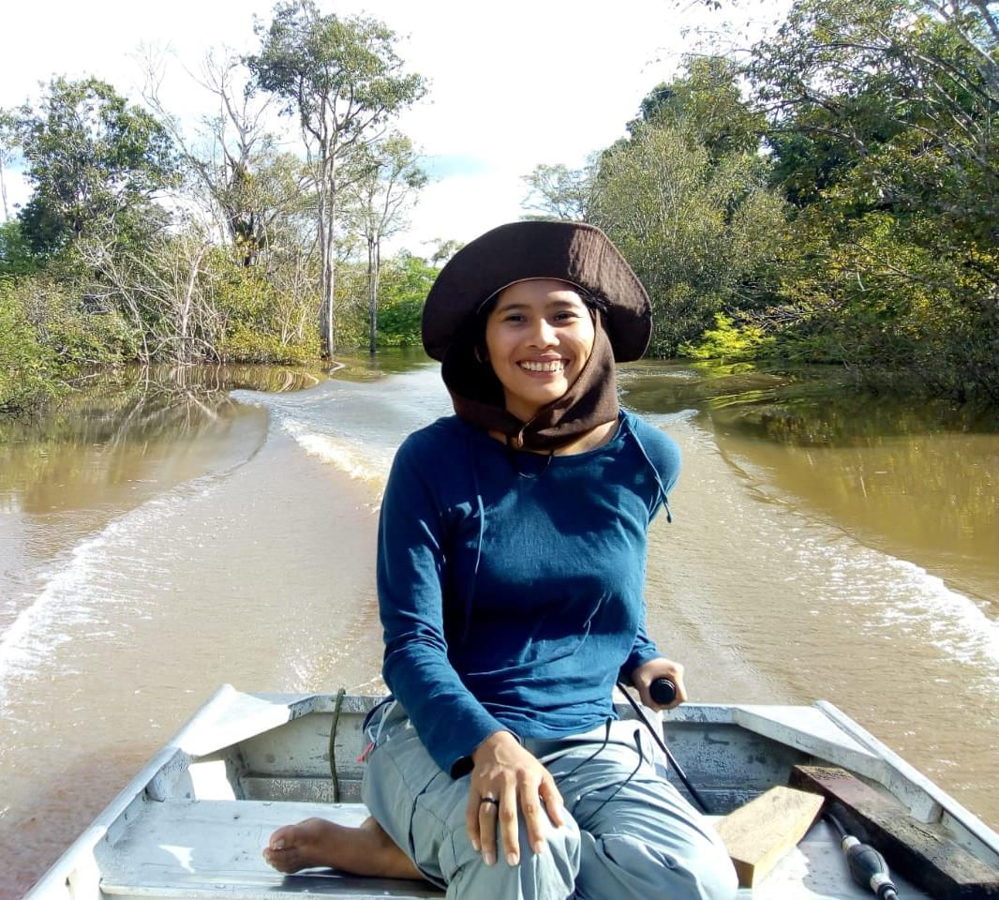
Die CIMI-Mitarbeiterin Jussara ist am Fluss unterwegs, um zum indigenen Volk der Madihadeni zu gelangen. In den indigenen Dörfern unterstützt sie die Menschen vor Ort, lernt aber auch viel von ihnen über das Zusammenleben mit der Natur.

Slide 13
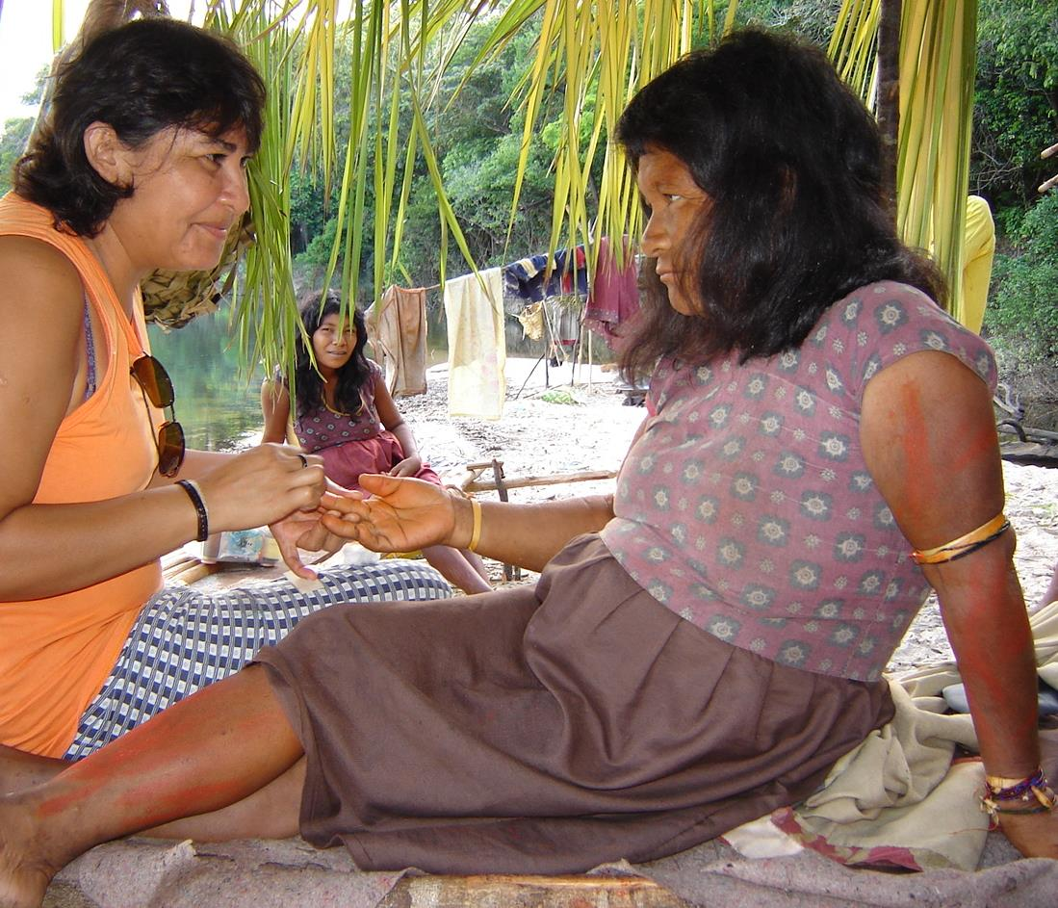
Kinder und schwangere Frauen sind besonders von eingeschleppten Krankheiten betroffen. CIMI ermöglicht eine medizinische Betreuung. Dabei wird Wissen zur heilenden Wirkung vieler Pflanzen des Regenwaldes einbezogen.

Slide 14
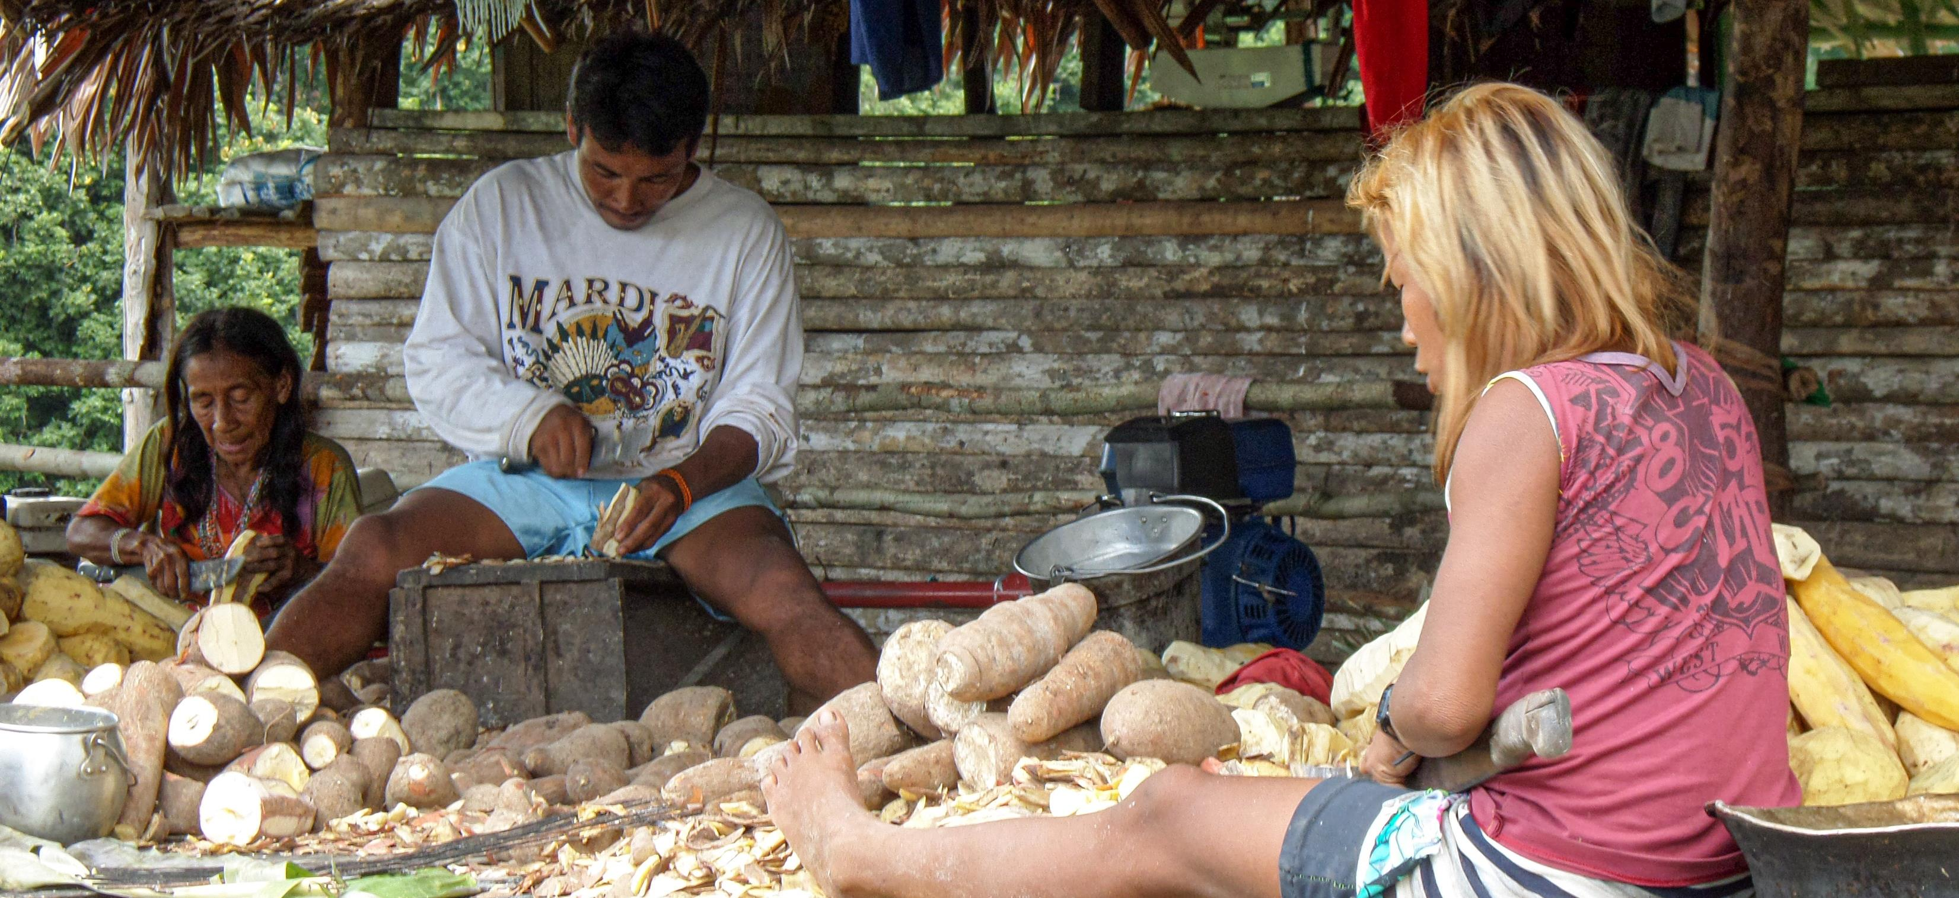
Auf ihrem Siedlungsgebiet im Regenwald können sich die indigenen Völker mit fast allem versorgen, was sie zum Leben brauchen: Durch traditionellen Feldbau, Früchtesammeln oder Jagen und Fischen.

Slide 15
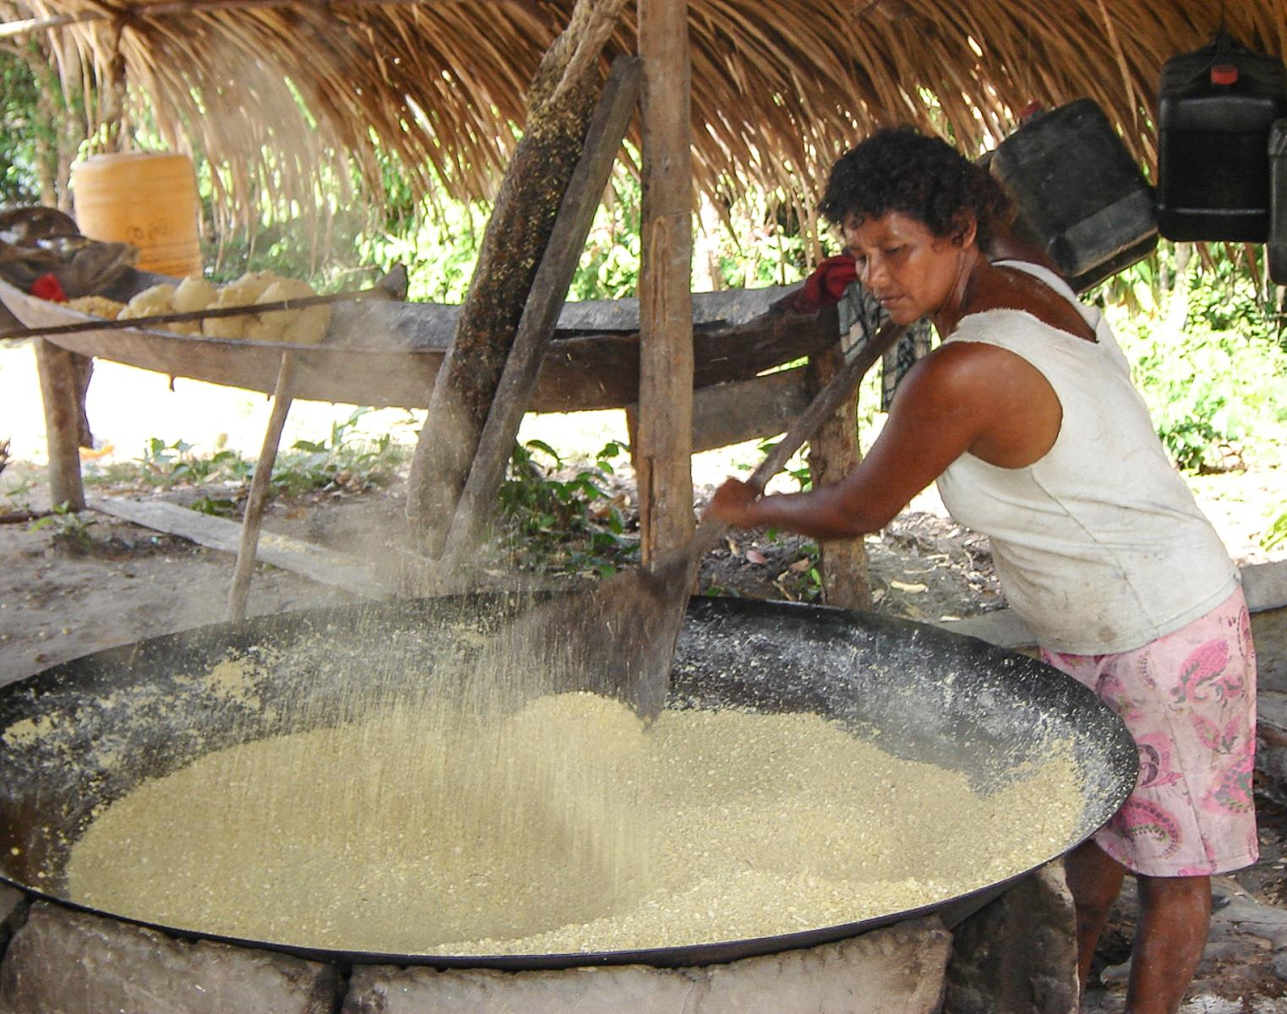
Die Maniokwurzel, hier gemahlen und in der Pfanne geröstet, wurde schon vor Jahrhunderten von indigenen Völkern kultiviert und ist heute ein Grundnahrungsmittel in ganz Brasilien.

Slide 16
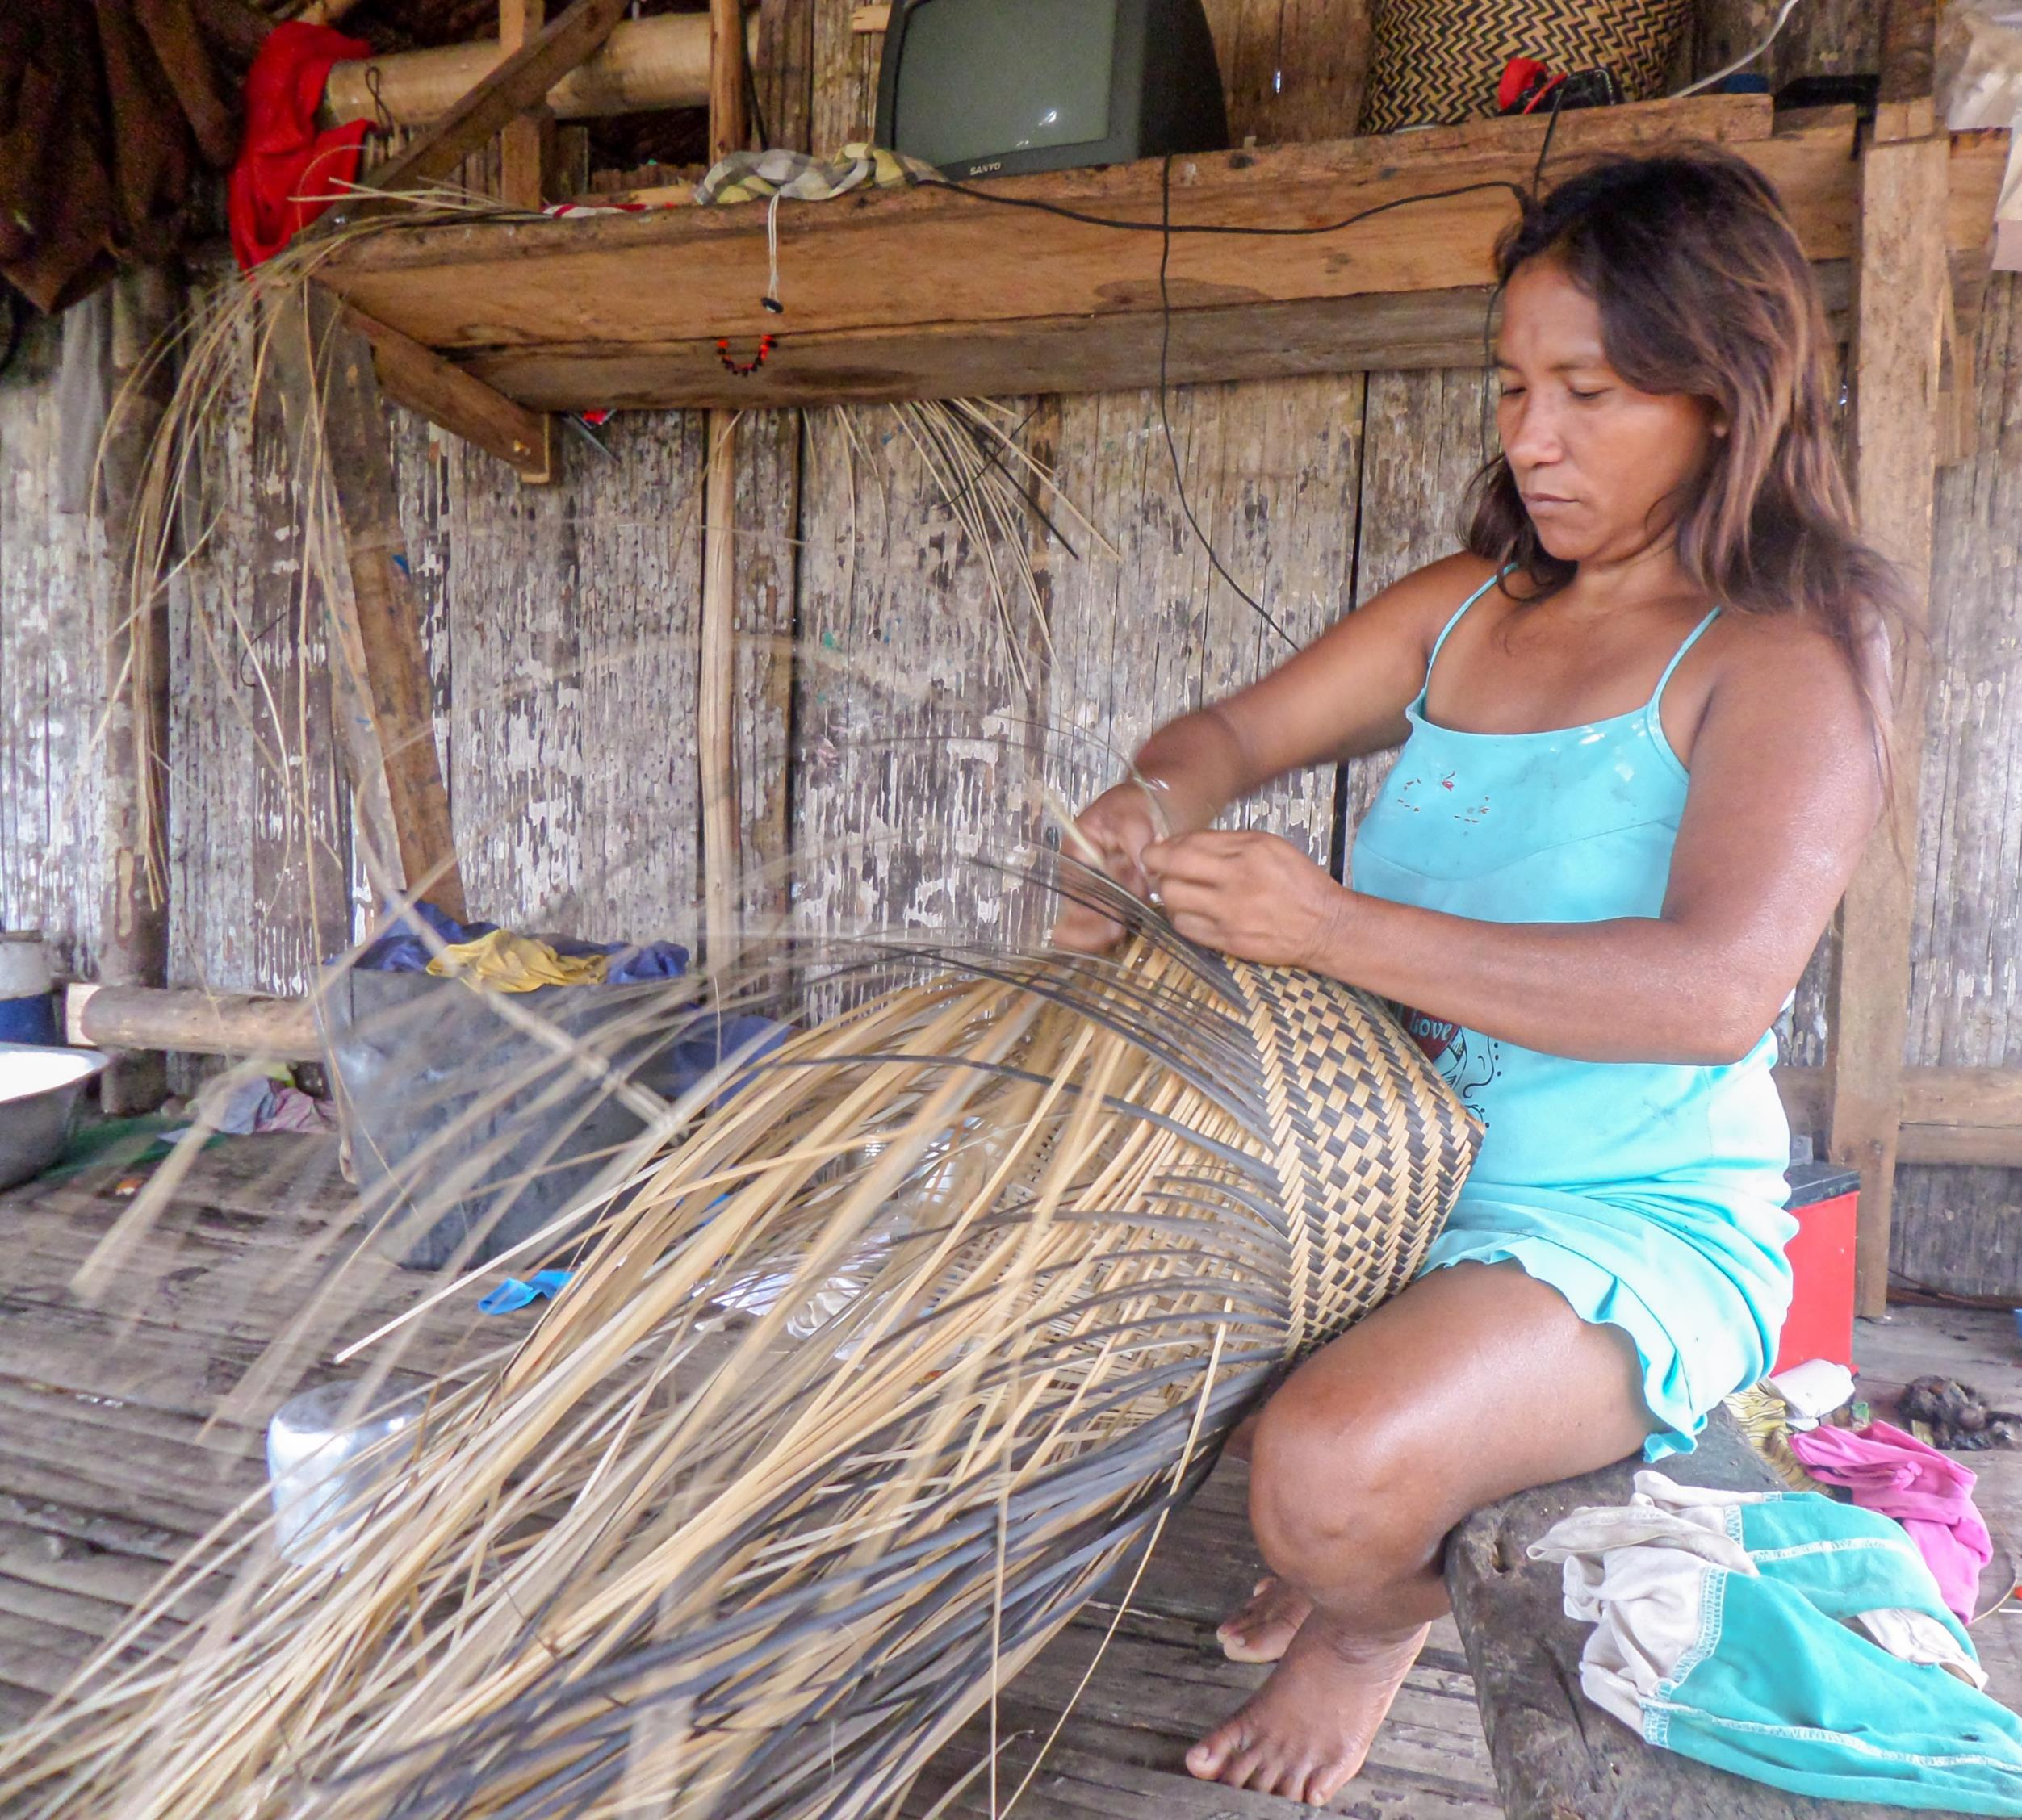
Produktion und Verkauf von Honig, von Copaíba-Öl und von geflochtenen Körben ermöglichen es, fehlende und notwendige Güter auf lokalen Märkten zu kaufen.

Slide 17
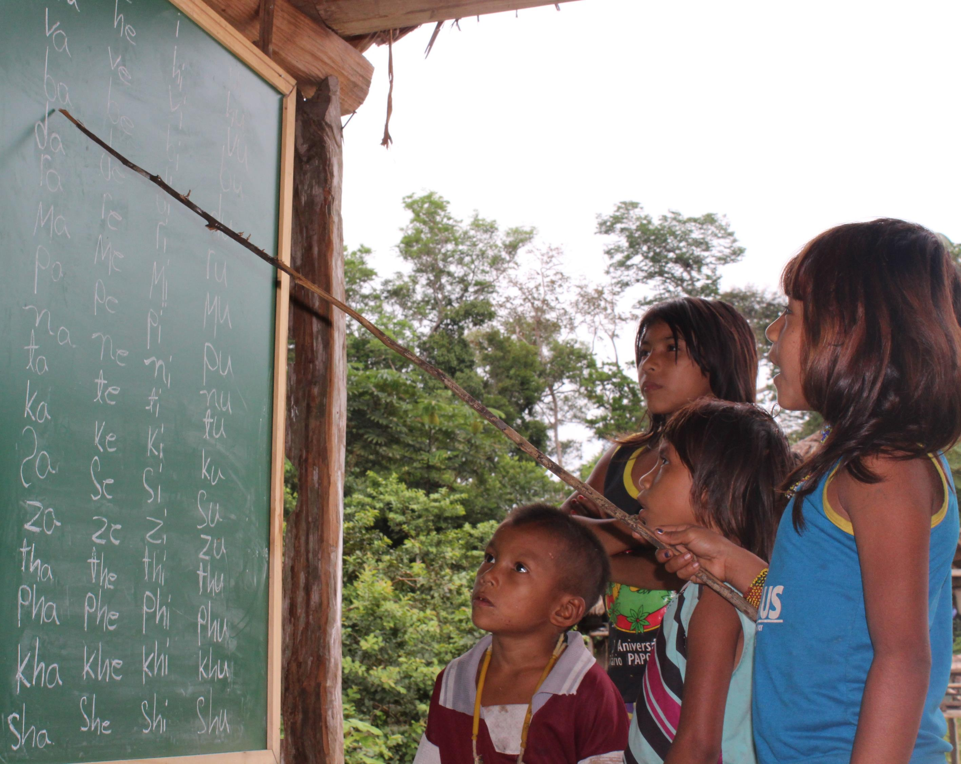
In den Dörfern gibt es kaum Schulen und wenn, dann ist der Unterricht von schlechter Qualität. CIMI fördert die indigene Schulbildung: Mit indigenen Lehrer/innen, Unterricht in der Muttersprache, Portugiesisch als Zweitsprache, traditionellem Wissen zum Leben im Regenwald und den Erhalt der indigenen Kultur.

Slide 18
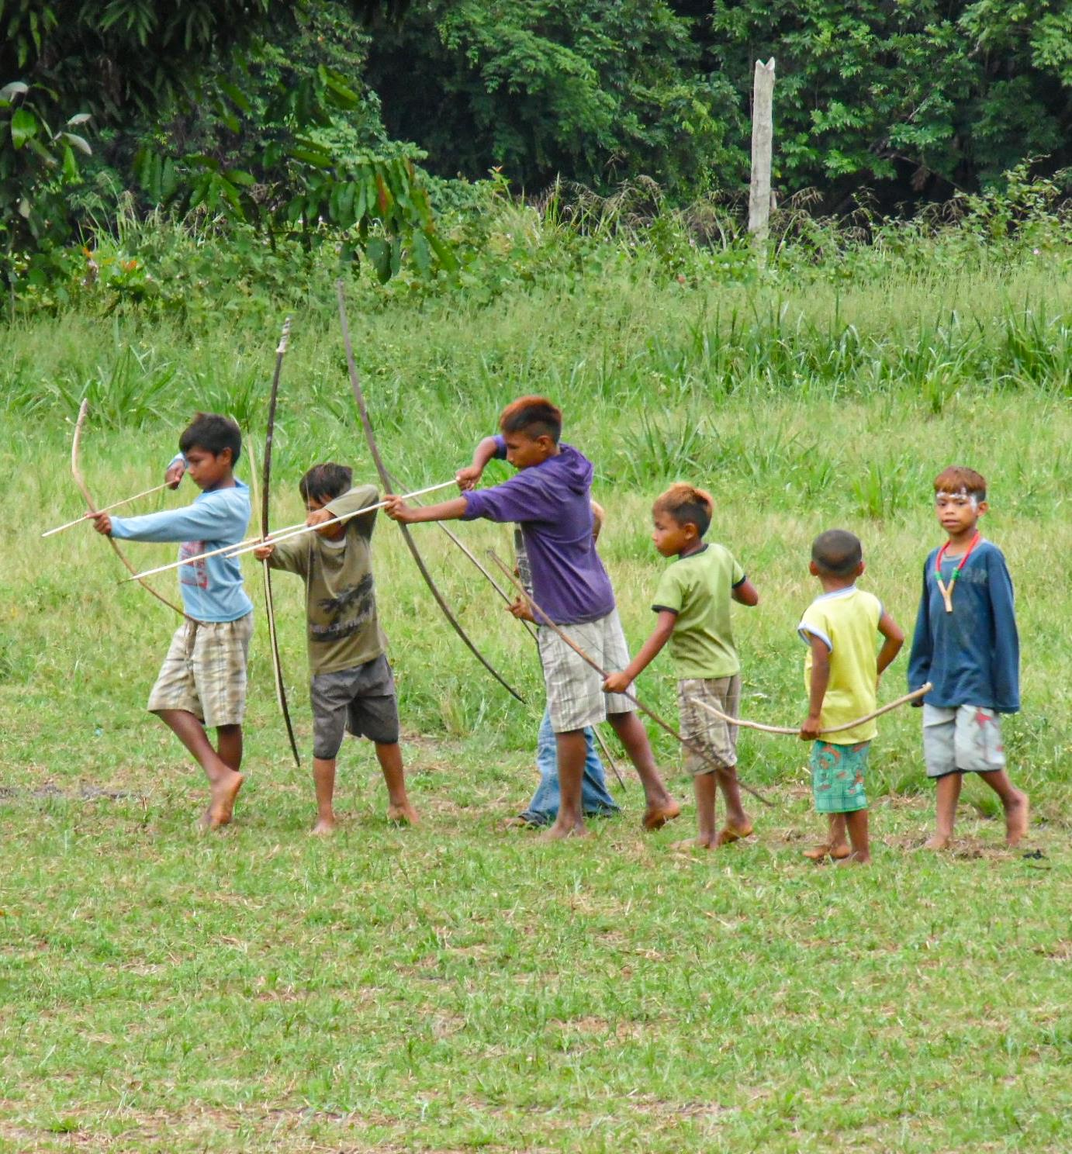
Indigenen Kindern werden Wissen und Fähigkeiten zum Leben im Regenwald vermittelt. Eigene Sprache und Bräuche, ihre Lieder und Geschichten sind wertvoll und wichtig, damit ihre Kultur erhalten bleibt.

Slide 19
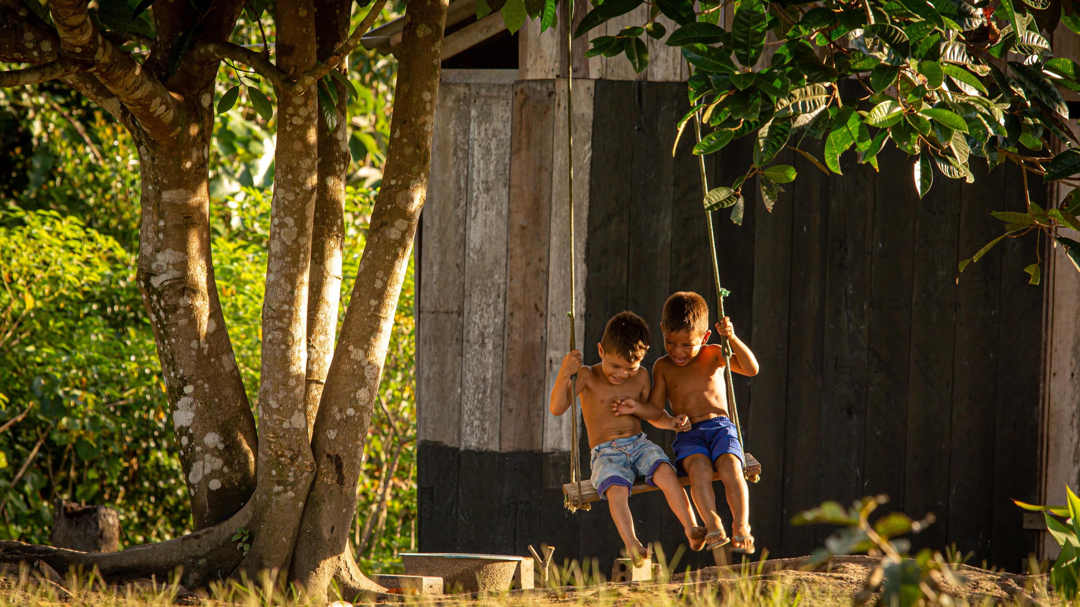


Sternsingerspenden tragen dazu bei, dass indigene Völker in Brasilien einen selbstbestimmten Weg beschreiten und der Regenwald in Amazonien geschützt wird.

Slide 20
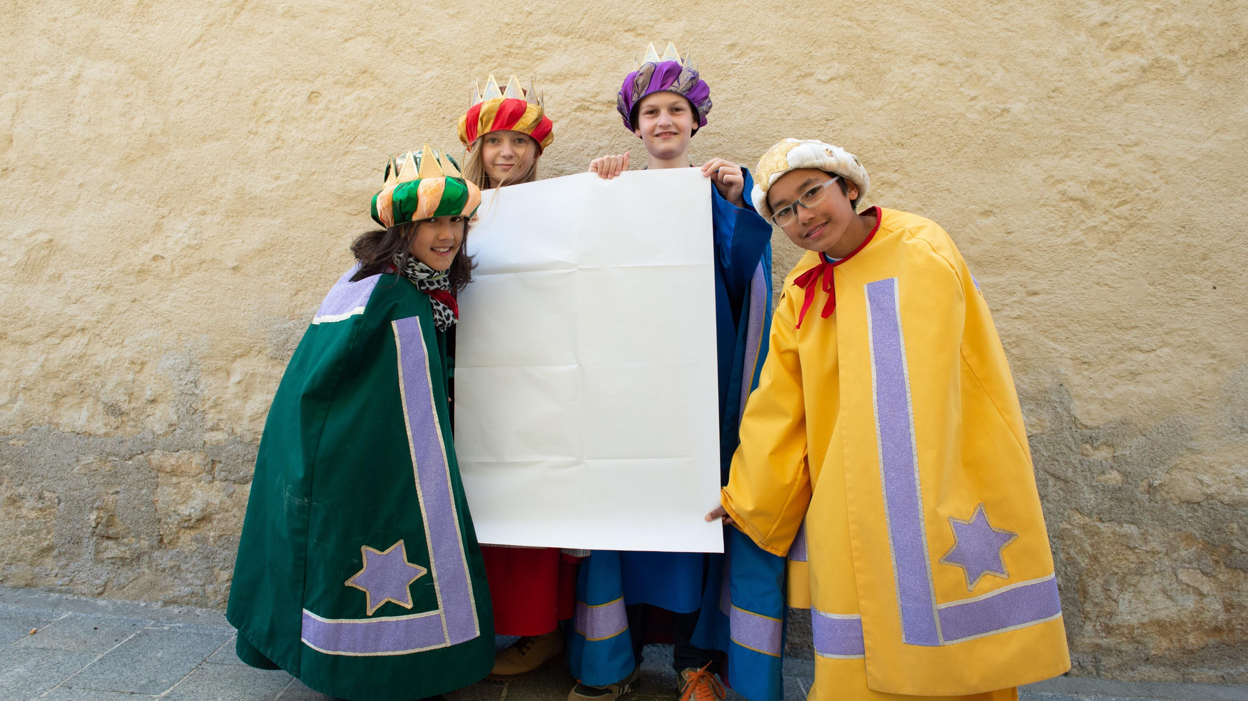
vielen Dank
für euren großartigen Einsatz bei der Sternsingeraktion 2022!
DANKE!

